Slide 1
2020年 前端分享
midway && 巡检落地
分享人：边黎安

Slide 2
目 录
1. 介绍 midway serverless
2. 巡检落地方案
Notes:
当前业界的 Serverless 化方向如火突入，有如阿里正在利用 Serverless 将原有业务迁移，降低成本的，也有正在向这些方向努力前进的，我首先会介绍一下当前 Serverless 的一些背景，前端使用 Serverless 的一些场景和方向。第二块会简单介绍一下 Midway Serverless 的一些基础上手和使用。第三块会介绍 Midway Serverless 在抹平平台差异，架构防腐层的一些设计与心得，最后是对未来的一些期望，方向的思考
最开始的前后端分离，到如今的函数化，都在不断的开拓前端职能，让业务更聚焦，开发更提效

Slide 3
背景
backgroundserverless
2. 巡检落地方案
Notes:
当前业界的 Serverless 化方向如火突入，有如阿里正在利用 Serverless 将原有业务迁移，降低成本的，也有正在向这些方向努力前进的，我首先会介绍一下当前 Serverless 的一些背景，前端使用 Serverless 的一些场景和方向。简单介绍一下 Midway Serverless 的一些基础上手和使用。并且介绍 Midway Serverless 在抹平平台差异，架构防腐层的一些设计。
最后是对未来的一些期望，方向的思考。
Midway 从 2014 年开始一直在集团承担 Node.js 应用的基础开发框架，最开始是 express，到后面的 koa，egg 体系等，将集团业务承载至今。最开始的前后端分离，到如今的函数化，都在不断的开拓前端职能，让业务更聚焦，开发更提效。
之前的 midway v1 版本，我们认为 midway 是一个 Web 全栈框架，提供 Web 服务，增加了依赖注入之后，也适合于大型应用的开发，灵活性和应用的可维护性也得到了验证。
而到了现在 Midway Serverless 时期，整个 Midway 框架的定位在逐步的变化。
第二大块的话 会介绍一下 巡检引擎中 midway的落地方案以及升级方案

Slide 4
Serverless能解决什么问题？
Serverless为什么很难定义？
到底什么是serverless？
我们该如何用serverless？
Notes:
Serverless能解决什么问题： server是指服务端 他是serverless 解决问题的 边界 less 较少关心吧 较少关心服务端
Serverless为什么很难定义？ 服务免运维，意味整个服务端的运维极其抽象，serverless 对web 的改变是0基础也可搭建高性能服务器
到底什么是serverless ？ 跟同事们沟通 发现大家都这个概念比较模糊。 狭义的讲：Faas 架构 = Trgger驱动+faas＋baas（持久化的第三方服务）
广义就是服务端 免运维

Slide 5
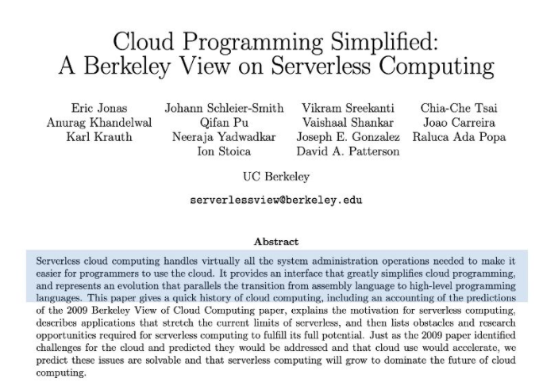
Notes:
## 加州大学伯克利分校 2019 年 3 月份发表过一篇论文，名为《Cloud Programming Simplified: A Berkeley View on Serverless Computing
中文大意是：
「无服务器云计算（Serverless Computing）几乎封装了所有的底层资源管理和系统运维工作，使开发人员更容易使用云基础设施。它提供了一个方式，极大地简化了基于云服务的编程，犹如汇编语言到高级编程语言般的转换。」
这段话中举了一个例子非常生动：
#### Assembly Language to high-level programming Languages.
「Serverless 给云计算带来的改变，就是相当于从汇编语言到高级语言」。汇编语言，计算机专业的学生都有了解过。写汇编的话，首先需要了解 CPU 的结构，知道加法器、寄存器，需要自己管理内存、IO 设备等一些底层资源。但开发者的目的并非如此，开发者应该是以业务为导向的。而高级语言提供了诸多能力和框架支持，可以令开发者专注于更快地完成业务上的事情，这才是高级语言所具备的优点，而不是让开发者把精力浪费在底层资源管理。
由此可见，Serverless 的内涵就是对全部底层资源和运维工作的封装，让开发者专注于业务逻辑。

Slide 6
Ｆａａｓ
Notes:
理解完 Serverless 的内涵，我们再来谈一下 FaaS（Function as a Service）的本质。一句话而言，FaaS 就是至今为止最细粒度的算力分配方式，我们先理解下什么叫算力分配方式。
当我们谈论计算机应用科学的时候，共有三个维度：“算力、算法、数据” 。在「算力」又有两个方向：一是如何让算力更强，让 CPU 运行得更快；二是如何让算力分配的更合理。传统计算机，从单任务实时操作系统到多任务分时操作系统，是解决算力的分配问题，云计算诞生的初衷以及要解决问题，也是解决巨大算力资源的合理化分配。云的算力分配方式主要是以什么为粒度的呢？
答案是虚拟机。
比机器再降维一点的分配粒度是什么？
答案是容器。
那比容器再降一级的功能是什么？
答案是函数。
最早期的算力分配是物理机为单元，后来是虚拟机和容器。这个算力分配细化的过程，也基本是云计算发展的过程。现在云上可以函数作为一个计算单元，变成每一次业务执行分配一次资源，没有业务就没有资源分配。所以，FaaS 是一个以函数（业务）为粒度的算力分

Slide 7
引子： Serverless中，很重要的一个点就是函数 例如一个接口调用
解析参数
参数处理
更新数据库
（通知pgsql）
更新缓存（通知更新redis节点）
调用完成
路由
Notes:
函数即时服务
我自己总结下：他需要我们从代码里加载到内存里，也就是实例化，然后被调用时执行
这是之前的做法
在faas中也是一样的函数需要实例化，然后触发器的trigger或者 其他函数调用， 区别在哪？
我认为是底下的runtime faas的runtime是预先设置好的 你也可以理解成 这个runtime他会伴随著 函数一起销毁
函数掉用完后云服务商自动收回 我们回过去看这个图片 用我们熟悉的web应用举个例子mvc的c一般一个http会对应一个
controller函数 ，我们就用faas来取代这个controller函数，因为http请求量大的时候faas函数会自动扩容，小的时候呢就缩容。
下一个ppt来解答 这个神奇的现象。
你可以很直观的想象，每个节点都是一个函数，处理完成后，将下个函数所需要的值传递过去，调用下一个函数（节点），这样过程非常清晰、逻辑独立，复用也更为简单。
所以Serverless的核心，就是讲究颗粒度，函数拆分到极致的细致

Slide 8
数据请求
Trigger. faas
Upstream
10.56.168.2:3301
view
互联网
用户
model
负载均衡，反向代理
Upstream
10.56.168.2:3303
view
model
Notes:
函数即时服务
我自己总结下：他需要我们从代码里加载到内存里，也就是实例化，然后被调用时执行
这是之前的做法
在faas中也是一样的函数需要实例化，然后触发器的trigger或者 其他函数调用， 区别在哪？
我认为是底下的runtime faas的runtime是预先设置好的 你也可以理解成 这个runtime他会伴随著 函数一起销毁
函数掉用完后云服务商自动收回 我们回过去看这个图片 用我们熟悉的web应用举个例子mvc的c一般一个http会对应一个
controller函数 ，我们就用faas来取代这个controller函数，因为http请求量大的时候faas函数会自动扩容，小的时候呢就缩容。
下一个ppt来解答 这个神奇的现象。
你可以很直观的想象，每个节点都是一个函数，处理完成后，将下个函数所需要的值传递过去，调用下一个函数（节点），这样过程非常清晰、逻辑独立，复用也更为简单。
所以Serverless的核心，就是讲究颗粒度，函数拆分到极致的细致

Slide 9
Baas
baas
控制流量
OpenAPI
数据请求
Trigger. faas
互联网
PGSQL
用户
静态数据
负载均衡，反向代理
view
Notes:
承接上一个页面的这个runtime，runtime不可控制，faas又是无状态的，数据持久化这一块怎么解决mvc的model又怎么解决。
举个例子 如果之前的后端服务是要散架的绿皮卡。baas就是为了faas准备的高铁车厢
Baas
我们用Baas来解决 我们以pqsql作为例子，后端服务将数据库的命令 封装成http的openapi供faas调用
自己的话 控制这个api请求的平率和 限流降级 这个后端服务本身可以可以通过连接池的配置，以及集群的方式去优化
各大云服务商上的baas也在日益壮大

Slide 10
解析下faas内部的运行机制
Container
Nodejs依赖库
代码运行时需要３层容器。
容器可以理解成代码要运行就要跟硬件打交道。
方案有docker、vm虚拟机等等。
faas
你的代码 index.js
容器 runtime准备
函数实例
函数执行阶段
函数执行
橘色是云服务商做的事情
资源调度
下载函数
启动容器启动runtime
函数代码
初始化
执行
Notes:
云服务商会一直优化他们负责的部分慢的一般是下载代码，比如程序员吧代码同步上去了， 马上开始调度资源 下载代码的函数实例image请求第一次访问时 就可以用缓存好的image 从镜像启动容器 预热冷启动

Slide 11
Faas 这么好 ！ 落地场景呢 ？？
Notes:
讲落地场景前 先想下承接上一张图能否不结束函数 让他被下一次函数调用
用完即毁
常驻但是一段时间不用还是会被回收的

Slide 12
两种faas进程模型
用完即毁
常驻
Notes:
Faas只是做了极端抽象

Slide 13
faas落地场景 - 数据编排
前端
View
（前置）
Controller（下沉）
Model（下沉）
Web应用
mock
Bff/ Sff
后端下沉
数据编排
元数据接口
元数据接口
Notes:
Faas只是做了极端抽象
Bff 的话能想到 只做了无状态数据编排 因此 可以使用 faas 的 用完 立即立即毁掉的模型-》 既可以
所以第一个应用场景 一定就是 编排 组件间通讯来的数据，和编排后端接口。

Slide 14
云函数 和 传统对比
8核cpu 4g内存
自主选择框架
无法增量部署
自主维护服务 扩缩容
接口相互依赖
服务间共享状态
0.1核cpu 128m内存
无框架
部署义函数为单位
无需关心运维
函数独立部署
函数间需要借助存储层来共享状态
Notes:
Faas只是做了极端抽象
Bff 的话能想到 只做了无状态数据编排 因此 可以使用 faas 的 用完 立即立即毁掉的模型-》 既可以
所以第一个应用场景 一定就是 编排 组件间通讯来的数据，和编排后端接口。

Slide 15
开发者
Serverless-cli
Serverless管理平台
函数部署更新
代理
Midway函数
napm
日志服务
链路追踪等
client
统一网关和faas网关
正如在我看来前端领域中BFF+Serverless是一个非常好的双方各取所需的共赢案例，Serverless希望推广，希望扩展场景，而前端开发者们则希望解决UI模型与后端数据转换的痛点，于是双方一拍即合。你能说在这一例子中，Serverless所强调的节约资源，弹性伸缩等特性完全契合了BFF的需求吗？非也，无需运维才是。在这API聚合的场景中，针对微服务不再“微”，通过将直接面向需求的接口从各个微服务中剥离转交到Serverless层，达到了将各个复杂的接口独立治理、分而治之的思想降低了整体的复杂度，让每个微服务都能直接提供“中台化”的，“可复用”的接口，这往往会大大提高每个微服务的代码可维护性。
Notes:
serverless借助Kubernetes，底层资源编排
使用 serverless-cli 来完成本地创建、开发、调试、发布等用户操作
Serverless 管理平台集成了实时日志查看、全链路查询等实用功能，并提供了一些页面式函数操作

Slide 16
Framework or not framework?
Notes:
讲落地场景前 先想下 承接上一张图 能否不结束函数 让他北下一次函数调用
用完 即毁
常驻 但是一段时间不用还是 会被 回收的

Slide 17
Xxx团队的同构直出 serverless 落地场景
云函数同构环境
client
ngw
Api网关
init
koa
业务转发
灰度鉴权统计
云函数网关
云api打通工作流类似解决方案中 直接在云函数上修改 业务放到函数里面 用koa 做一个同构直出方案
Notes:
类似于解决方案的 直接在云函数上 业务放到函数里面 用koa 做一个同构直出方案 （服务端渲染并输出）
NGW 可以做到：
实现兜底逻辑： 云函数可能会 crash，这时候走静态页面接入机
灰度逻辑： 直出上现网的过程中可以通过 NGW 的配置进行部分灰度测试
链路日志收归： 长期以来，前端不好查具体的链路信息，现在有了 NGW 一切皆有可能
另外Serverless 函数会用于「响应 HTTP 请求」，即通过 HTTP 访问事件来触发云函数的执行

Slide 18
Xxx直播团队的serverless 落地场景
Bff 到sff
提高迭代
按需取用
分离部署
细颗粒度拆分业务
接入层（鉴权分发）
serverless
crud
Database backend micro
Notes:
Bff 层 在云函数这一层 函数之上去处理业务

Slide 19
Serverless framework
组件化 业务功能 为component化组织管理
标准化 我的理解 抹平底层的云差异

Slide 20
Serverless framework原理
Restful api bff ssr website full-stack app
组件化： egg.js, website, next.js
标准化：develop， debug， deploy, monitor
cloud
Notes:
开发应用 不管云底层的服务 ，组件化可以复用
底下这一层 开发部署调式 上面一层是对应的解决方案，我们不是因为 serverles 都改成 函数，faas 只是 计算资源的组织方式

Slide 21
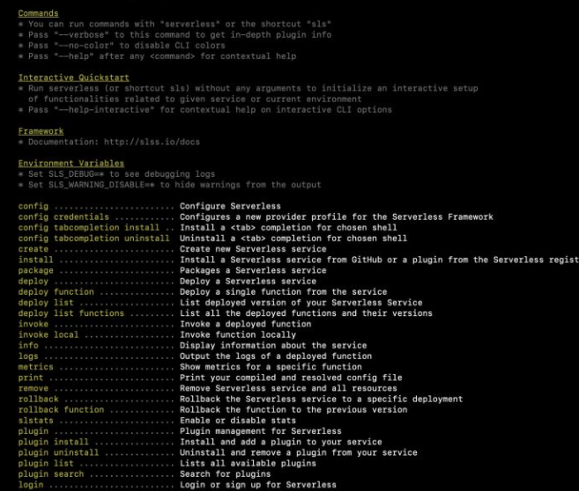
Notes:
Serverless cli

Slide 22
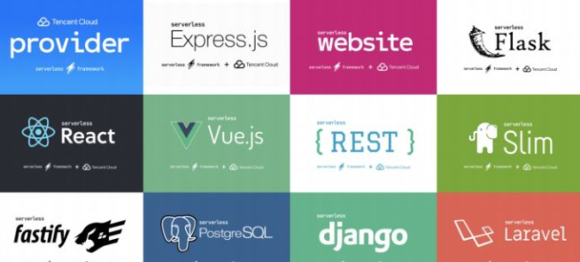
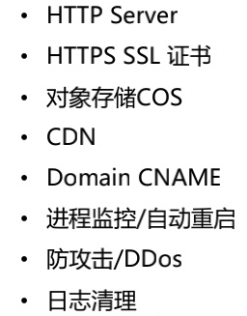
4分钟 完成一个静态网站
Notes:
Serverless cli
没有显现

Slide 23
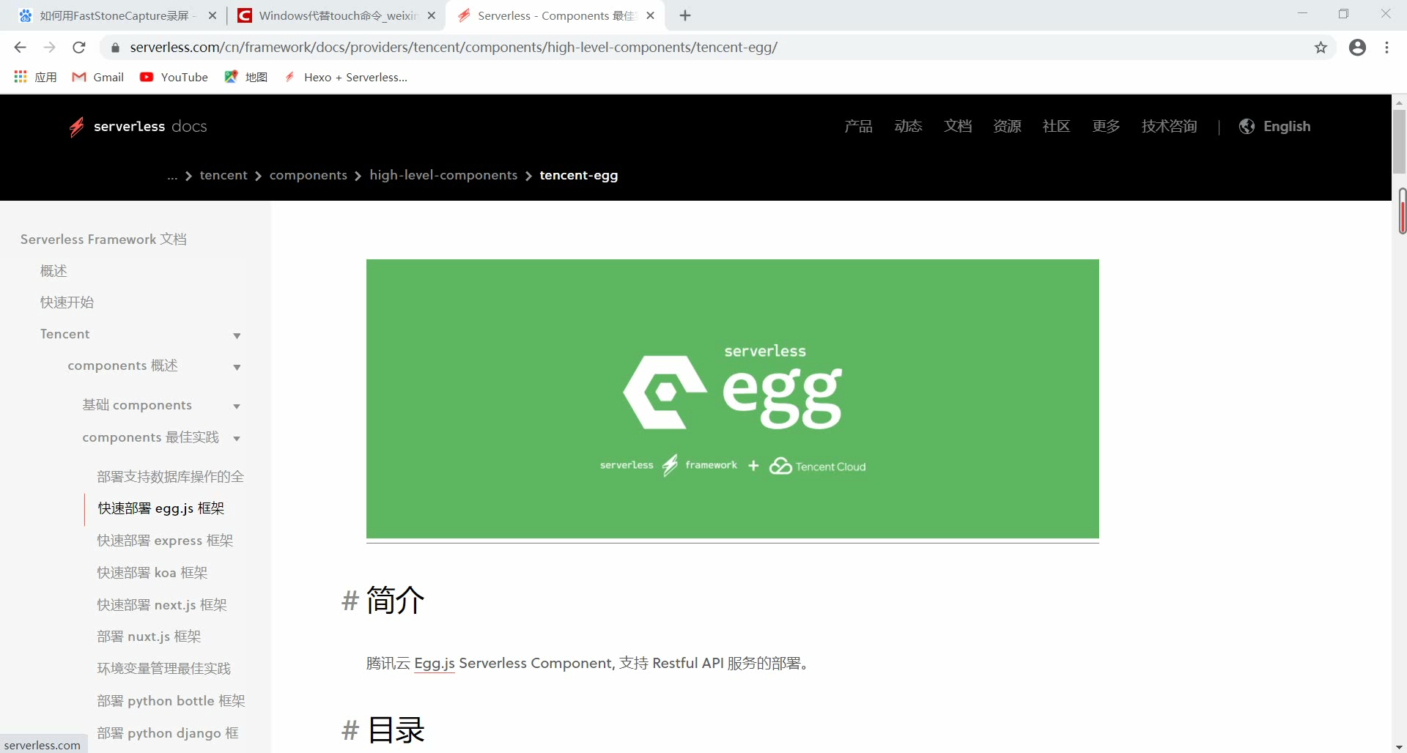
快速部署Egg框架
Notes:
以前开发要模拟bakend 没有线上线下，只有线上环境间隔离，
远程调试 在远程起一个debugger
数据的 serverless化

Slide 24
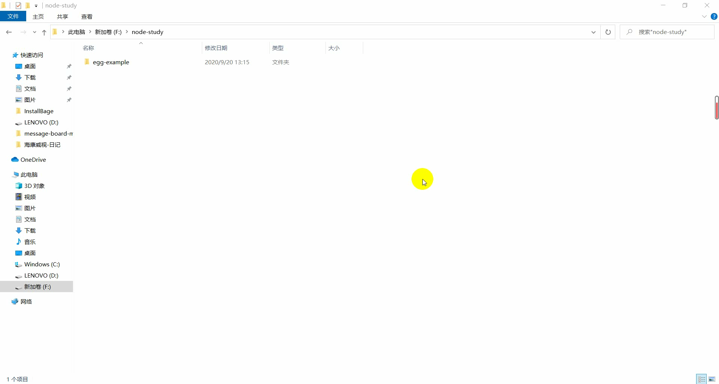
快速部署Hexo博客
Notes:
以前开发要模拟bakend 没有线上线下，只有线上环境间隔离，
远程调试 在远程起一个debugger
数据的 serverless化

Slide 25
Next？
实时日志
远程调试
Serverlessdb
monitor
Notes:
以前开发要模拟bakend 没有线上线下，只有线上环境间隔离，
远程调试 在远程起一个debugger
数据的 serverless化

Slide 26
简单介绍 midway serverless
一个跨多云平台的 serverless framework
方便在传统应用和弹性容器之间迁移的framework（降低成本）
在应用和函数部署之间切换的framework
midway 是基于装饰器加上依赖注入的特性构建出来的，在函数体系下，也可以这样做，甚至于通过构建将不同的场景结合到一起，我们希望最后能达到代码不变的情况下，不同场景都可用的状态。
Notes:
这里想往广度上给大家 普及一下
首先，Midway Serverless 是一个 serverless framework，可以在让代码在多云平台部署，在用户选择时可以减少一些顾虑。
第二是能够方便的让传统的应用迁移上现有的弹性服务，毕竟在集团内，还有非常多的传统应用，不管是在什么场景，这些应用都还需要人维护，需要占用大量的资源，如果能上弹性，对节省成本有非常大的好处。
第三是让应用本身能够在传统应用和函数之间切换，传统的 midway 是基于装饰器加上依赖注入的特性构建出来的，在函数体系下上，也可以这样做，甚至于通过构建将不同的场景结合到一起，我们希望最后能达到代码不变的情况下，不同场景都可用的状态。

Slide 27
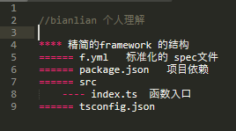
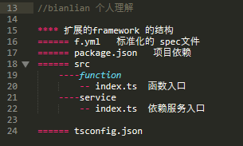
简单介绍 midway serverless
下面我将从yml文件入手
Notes:
这里的 f.yml 就承载了之前的路由层的功能，在 Serverless（FaaS）体系中，路由交给了网关处理，那么我们只需要在项目代码中写对应的原 Controller 的内容即可。

Slide 28
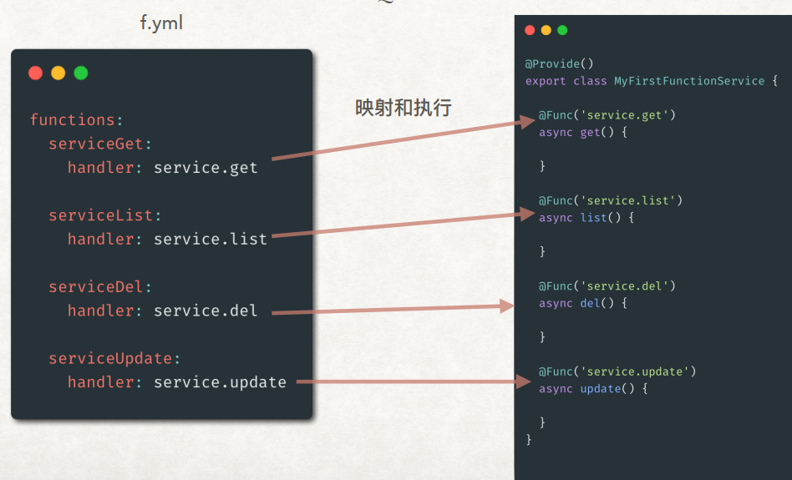
简单介绍 midway serverless
f.yml
描述文件结构基于 serverless.yml，目标是在现有社区化复用能力之上，希望各个平台的代码能尽可能统一，一套代码可以多处部署，并向上扩展 。
Notes:
如图所示，f.yml 中每一个服务都会对应一个接口，每个接口都由一个方法承载由 handler 字段去映射绑定，而实际运行中，通过依赖注入的方式，框架只根据当前执行的逻辑动态初始化其中方法，所以也不需要担心执行的性能问题。

Slide 29
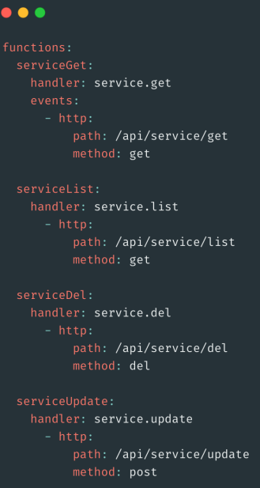
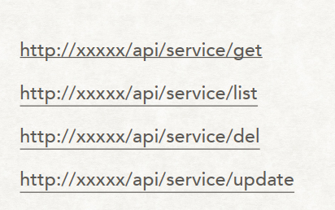
简单介绍 midway serverless
触发器的方式有很多类似：
http最常见的: api网关，oss触发器，timer触发器，mq等等
Notes:
midway faas 支持社区各个平台的触发器，为了更好的标准化和复用，我们将一些平台的触发器的名字做了转化，在 f.yml 中呈现
service 当前的服务（函数分组），对标应用provider 当前的服务提供商，比如 aliyun，tencent 等。functions 函数的具体信息layers 具体的layer 层配置resources 引用的资源plugins 引用的插件，serverless 预留aggregation 聚合部署字段package 构建的配置信息custom 其他自定义信息
上面一般还有个 provider 便于切换云服务运营商 。
Midway 的faas 强大就在与他的工具链 本地触发云端事件

Slide 30
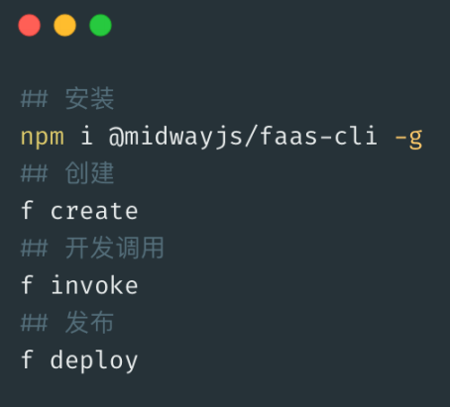
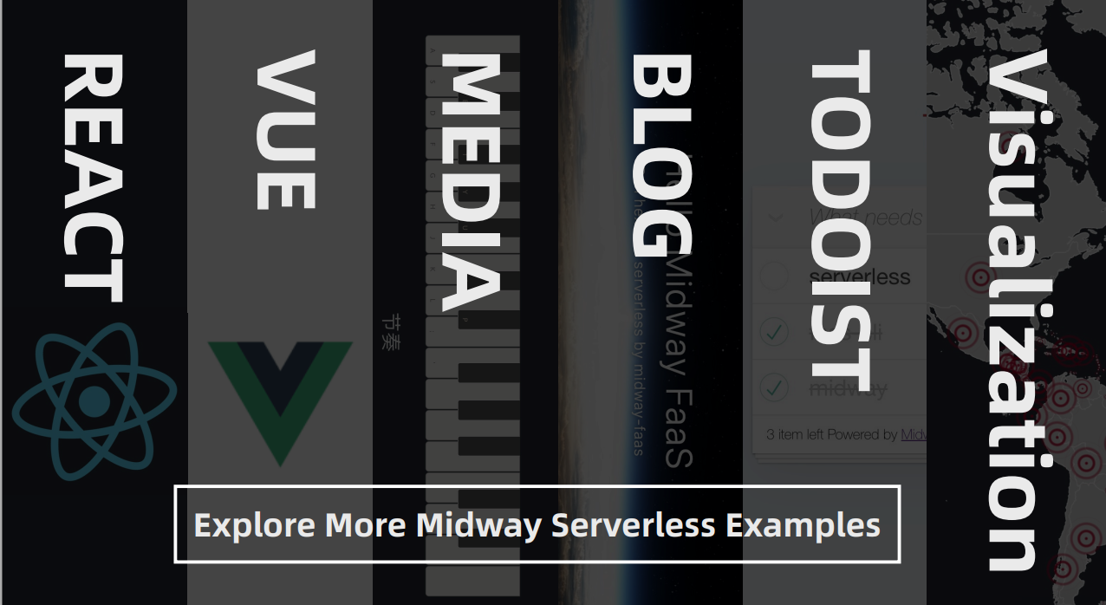
简单介绍 midway serverless
$ f create --template-package=@midwayjs-examples/midway-hooks-react
Notes:
目前支持创建 React 项目，Vue 等其它框架支持也将在近期推出，请保持关注
$ f create --template-package=@midwayjs-examples/midway-hooks-react
➜ react_xxx tree . ├── README.md ├── config-overrides.js ├── f.yml # 函数配置文件 ├── package.json ├── public │ ├── favicon.ico │ ├── index.html │ ├── logo192.png │ ├── logo512.png │ ├── manifest.json │ └── robots.txt ├── src │ ├── App.test.tsx │ ├── App.tsx │ ├── Home.tsx │ ├── List.tsx │ ├── apis # 函数目录 │ │ ├── config │ │ │ └── config.default.ts │ │ ├── configuration.ts │ │ ├── hook │ │ │ └── useMethod.ts │ │ ├── lambda # 接口目录 │ │ │ └── index.ts │ │ └── render.ts # 页面渲染函数 │ ├── index.css │ ├── index.tsx │ ├── logo.svg │ ├── react-app-env.d.ts │ ├── serviceWorker.ts │ ├── setupProxy.js │ └── setupTests.ts └── tsconfig.json 6 directories, 27 files
我们在本地可以通过 npm start 来启动，启动时会自动发一个请求到函数端拿数据，渲染到页面，访问 http://127.0.0.1:3000/ ，整体效果如下

Slide 31
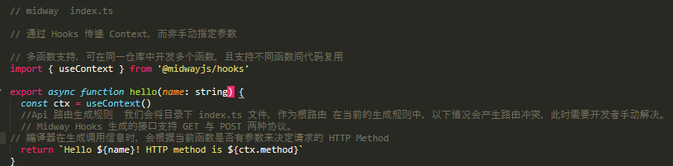
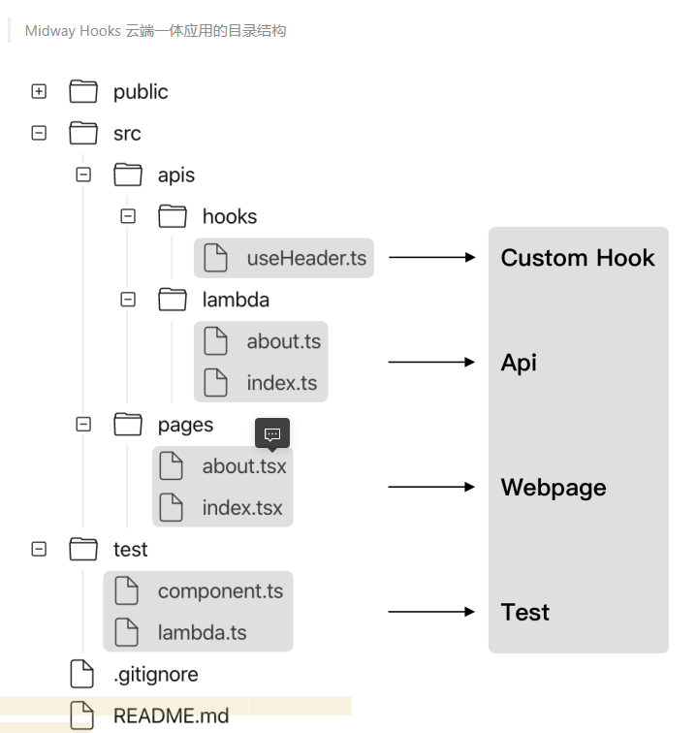
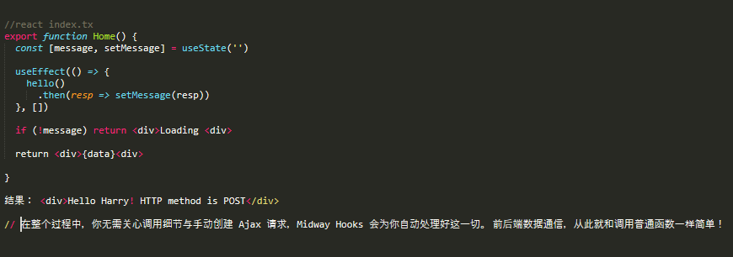
简单介绍 midway serverless
结合一个Serverless + Hooks 的云端一体化实践方案, 告诉大家在应用和函数部署之间切换的 framework的意义
Notes:
目前支持创建 React 项目，Vue 等其它框架支持也将在近期推出，请保持关注
$ f create --template-package=@midwayjs-examples/midway-hooks-react
➜ react_xxx tree . ├── README.md ├── config-overrides.js ├── f.yml # 函数配置文件 ├── package.json ├── public │ ├── favicon.ico │ ├── index.html │ ├── logo192.png │ ├── logo512.png │ ├── manifest.json │ └── robots.txt ├── src │ ├── App.test.tsx │ ├── App.tsx │ ├── Home.tsx │ ├── List.tsx │ ├── apis # 函数目录 │ │ ├── config │ │ │ └── config.default.ts │ │ ├── configuration.ts │ │ ├── hook │ │ │ └── useMethod.ts │ │ ├── lambda # 接口目录 │ │ │ └── index.ts │ │ └── render.ts # 页面渲染函数 │ ├── index.css │ ├── index.tsx │ ├── logo.svg │ ├── react-app-env.d.ts │ ├── serviceWorker.ts │ ├── setupProxy.js │ └── setupTests.ts └── tsconfig.json 6 directories, 27 files
我们在本地可以通过 npm start 来启动，启动时会自动发一个请求到函数端拿数据，渲染到页面，访问 http://127.0.0.1:3000/ ，整体效果如下

Slide 32
简单介绍 midway serverless
那么，函数是怎么 run 起来的？我们先引⼊⼀些传承的能⼒介绍
虽然给大家展示了开发的工具链，开发的标准，解释了运行时机制，大家是不是还是很疑惑，依赖注入是如何把 f.yml 中的 handler 字段如何与代码中对应的装饰器连接的，而函数整个原来的参数是如何和云平台对接，做到一套代码跨多平台的?
Midway v1 是基于 EggJS 往上扩展，增加 IoC（依赖注入） 容器的初始化部分，并且将装饰器的能力注册到其中，和整个路由体系结合到一起。
右边是我们核心的伪代码，在初始化时，容器会做一次扫描，把当前用户的代码都加载到内存中，并分析其中的装饰器组成一个依赖关系，在每次执行逻辑的时候，从其中拿到对应的实例（get），并将其依赖，子依赖统一初始化。
Notes:
目前支持创建 React 项目，Vue 等其它框架支持也将在近期推出，请保持关注
$ f create --template-package=@midwayjs-examples/midway-hooks-react
➜ react_xxx tree . ├── README.md ├── config-overrides.js ├── f.yml # 函数配置文件 ├── package.json ├── public │ ├── favicon.ico │ ├── index.html │ ├── logo192.png │ ├── logo512.png │ ├── manifest.json │ └── robots.txt ├── src │ ├── App.test.tsx │ ├── App.tsx │ ├── Home.tsx │ ├── List.tsx │ ├── apis # 函数目录 │ │ ├── config │ │ │ └── config.default.ts │ │ ├── configuration.ts │ │ ├── hook │ │ │ └── useMethod.ts │ │ ├── lambda # 接口目录 │ │ │ └── index.ts │ │ └── render.ts # 页面渲染函数 │ ├── index.css │ ├── index.tsx │ ├── logo.svg │ ├── react-app-env.d.ts │ ├── serviceWorker.ts │ ├── setupProxy.js │ └── setupTests.ts └── tsconfig.json 6 directories, 27 files
我们在本地可以通过 npm start 来启动，启动时会自动发一个请求到函数端拿数据，渲染到页面，访问 http://127.0.0.1:3000/ ，整体效果如下

Slide 33
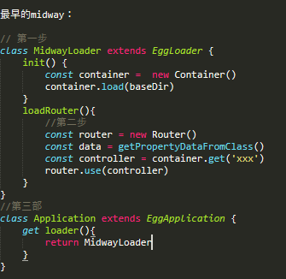
简单介绍 midway serverless
看最早midway 的伪代码设计
Midway web decorator
Ioc container
Egg loader
伪代码：
拿到ioc的class 然后从ioc的容器里拿实例
Notes:
路由部分也是这种逻辑的其中一层，在调用路由时，获取到对应的 Controller key，找到对应的方法，整个 Midway v1 都是如此运行起来的。
在之后的迭代过程中，我们发现这样和单一框架依赖会比较深，很难去灵活的调整功能，并且在 Web 场景的能力，很难去适配到其他场景，这就给逻辑的复用和扩展造成了不少困难。
我们希望不同的场场景的代码，能够在一定程度上能够复用，比如常见的 router/orm/graphql 等等，都是可以横跨不同的场景去复用的，甚至于用户的服务层代码本身也是可以去多处复用的。另外一块，我们希望传统全栈到 Serverless 的过程是有延续性的，不希望代码的写法有比较大的区别，既能在不同的平台通用，又能在不同的技术栈大部分通用。

Slide 34
简单介绍 midway serverless
可见的问题：
耦合性
for web，扩展不易
SERVERLESS 架构的变化 ：
希望能跨平台
希望能从 midway v1 有延续性

Slide 35
简单介绍 midway serverless
为啥能run 函数？
函数代码
Midway framework
Midway serverless
Index.ts
Midway runtime adapter
Inner runtime
Notes:
通过 event 关联 container 和 tiggers
先用多触发器磨平
初始化的时候，我们会做两个事情，一个就是每个平台的适配器，会自动根据 f.yml 中配置的 provider.name 来生成，我们会自动提供支持的平台启动器（现在已经有阿里云，腾讯云，以及即将完成的 aws）。
另外一个就是 Midway Serverless 框架的入口（FaaSStarter），通过它，来调用到实际的用户代码(src/index.ts）。其余的 asyncWrapper 和 asyncEvent 则是用于对异步函数的包裹，让代码可以统一用上 async 关键字。

Slide 36
巡检落地方案
背景：
巡检引擎中 使用node承载巡检应用部分的业务
原有框架：
Egg.js + hikFramework + napm + transacation(统一处理)
目标：
Midway.ts

Slide 37
巡检落地方案
升级思路：
Model (@Model 适配)– service（＠transaction 适配） - controller
原则：
兼容原有业务，最小改动
Tsconfig中allowjs 配置，
hikframework 通过plugin引入内部js 文件保持不变，
涉及服务调用的地方改成await ctx.requestContext.getAsync 异步从ioc上获取
难点:
Controller 采用反射机制实现swagger，无法兼容之前逻辑全量替换
事务统一处理防止线程过载，在运行类上挂载this.app,不从ctx上取app实例

Slide 38
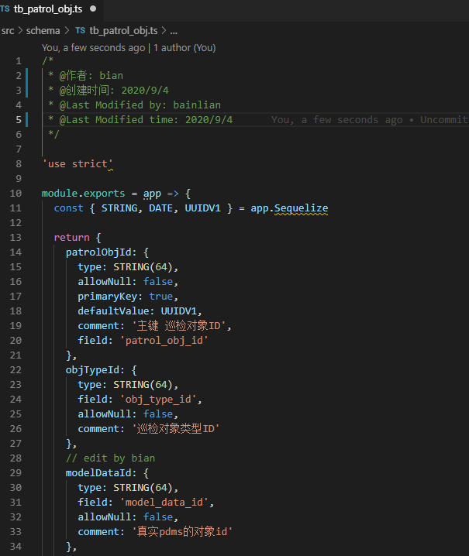
巡检落地方案
Schema 部分
改成ts ,通过moudle.exports 导出，映射数据库表和字段。
支持对数据库的正向和逆向导入导出

Slide 39
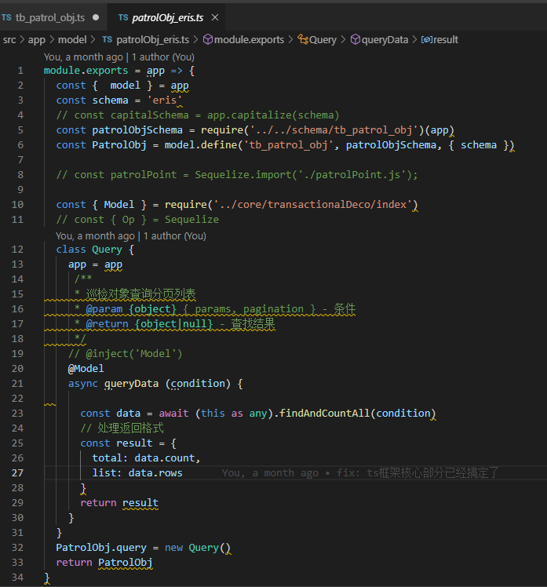
巡检落地方案
Ｍodel 部分
改成 ts .通过 moudle.exports 用装饰器＠model配合 service 统一处理所有数据库操作
在 class 中挂载 app 实例，解决在装饰器中通过 ctx 获取 app 的频繁调用线程过载问题

Slide 40
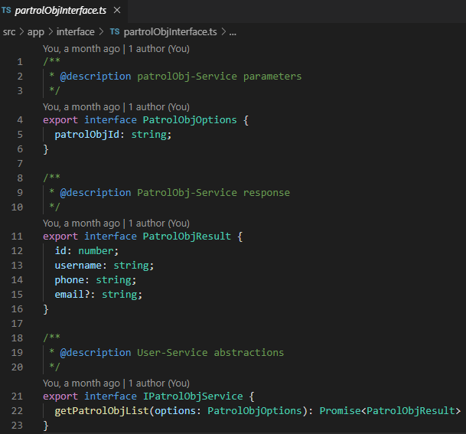
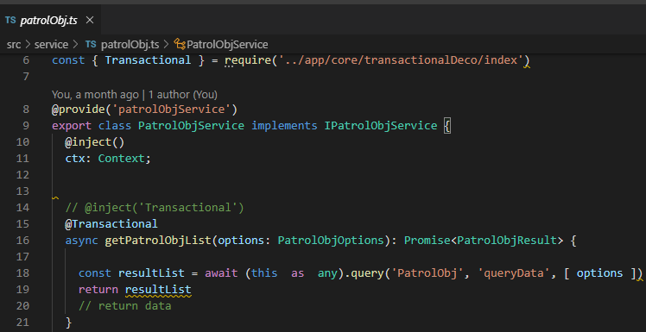
巡检落地方案
service部分
改成ts .通过provide 往 ioc 容器下挂载当前service 实例，并且通过inject为当前类 this 上注入 ctx
入参出参需要在 interface 上定义，该 service 挂载的方法也需要提前定义好

Slide 41
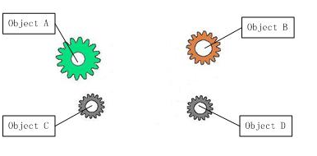
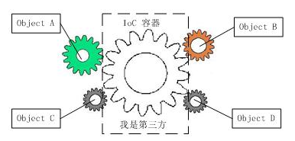
快速开发引导依赖注入
什么是控制反转(IoC)
IOC是Inversion of Control的缩写，多数书籍翻译成“控制反转”，还有些书籍翻译成为“控制反向”或者“控制倒置”。
1996年，Michael Mattson在一篇有关探讨面向对象框架的文章中，首先提出了IOC 这个概念。对于面向对象设计及编程的基本思想，简单来说就是把复杂系统分解成相互合作的对象，这些对象类通过封装以后，内部实现对外部是透明的，从而降低了解决问题的复杂度，而且可以灵活地被重用和扩展。IOC理论提出的观点大体是这样的：借助于“第三方”实现具有依赖关系的对象之间的解耦，如下图。
软件系统在没有引入IOC容器之前，如左图所示，对象A依赖于对象B，那么对象A在初始化或者运行到某一点的时候，自己必须主动去创建对象B或者使用已经创建的对象B。无论是创建还是使用对象B，控制权都在自己手上。
软件系统在引入IOC容器之后，这种情形就完全改变了，如右图所示，由于IOC容器的加入，对象A与对象B之间失去了直接联系，所以，当对象A运行到需要对象B的时候，IOC容器会主动创建一个对象B注入到对象A需要的地方。
主动
被动！！
Notes:
Libuv：循环双向链表
双向链表其实就是头尾相连
看图我们就明白了，所谓的循环链表就是把头尾相连。
QUEUE_INIT 队列初始化 QUEUE_INSERT_TAIL 插入到队尾 QUEUE_HEAD 头部第一个元素 QUEUE_DATA 获得元素的内容 QUEUE_REMOVE 从队列中移除元素
libuv为什么可以这么高效呢？实际他使用了操作系统提供的高并发异步模型
linux: epoll
freebsd: kqueue
windows: iocp
每个我们常见的操作系统都为我们封装了类似的高并发异步模型，那libuv其实就是对各个操作系统进行封装，最后暴露出统一的api供开发者调用，开发者不需要关系底层是什么操作系统，什么API了。 我们来看一下同步模型和异步模型的区别
阻塞模型
我们在一个线程中调用网络请求，之后线程就会被阻塞，直到返回结果才能继续执行线程
在异步模型中 我们调用网络请求后不在去直接调用accept阻塞线程，而是轮询fd是否发生变化，在返回内容后我们在调用cb执行我们的代码，这个过程是非阻塞的。 说了这么多我们通过2个例子了解一下其中的原理。（特别注释 这里图片AIO 并不指代linux 的 aio 而是说Nodejs 给我们提供上层的异步io的设计）

Slide 42
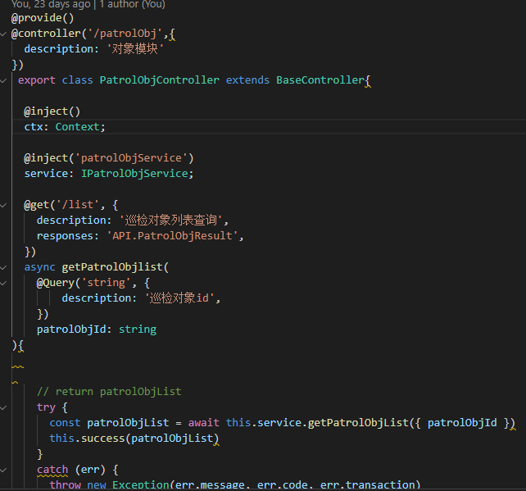
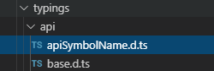
巡检落地方案
controller部分
改成ts .通过ioc获取service实例然后调用对应方法，结合自定义的swagger的decoractor
入参出参需要typings/api中定义

Slide 43
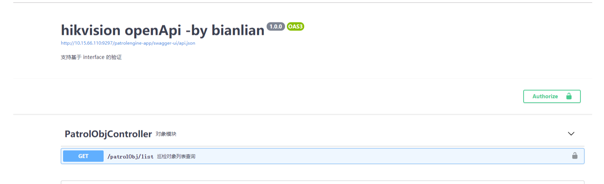
巡检落地方案
swagger 演示迁移完成大体

Slide 44
https://wiki.hikvision.com.cn/pages/viewpage.action?pageId=149412706
个人博客 https://github.com/bianbiandashen/bianbiandashen.github.io
持续更新在企事业事业群应用软件开发部(外部公开) egg-hik-plugins套件（node.js）
目录：
linux 下问题汇总记录
node 多场景schema 切换方案
node框架使用规范
node框架预安装文件--postinstallunix
操作日志规范 egg-hik-operateLog
从零开始快速新建组件脚手架工程 （更新2020.06.25）
单点登录 会话共享egg-hik-cas
统一软件架构node启动配置文件 egg-ebg-config
系统运行日志插件：egg-hik-logger （更新于2020.6.25）
组件间 Restful http调用 egg-hik-consul
node框架的使用，以及各个插件的使用最佳实践都被放到了
http://iris.hikvision.com.cn/bianlian/egb-egg-tools 的readme里面 且持续更新中
http://iris.hikvision.com.cn/bianlian/node-cli-midway-ts 新版midway 落地 ioc ts框架 火热进行中
Notes:
DMA(Direct Memory Access，直接存储器访问) 是所有现代电脑的重要特色，它允许不同速度的硬件装置来沟通，而不需要依赖于 CPU 的大量中断负载。否则，CPU 需要从来源把每一片段的资料复制到暂存器，然后把它们再次写回到新的地方。在这个时间中，CPU 对于其他的工作来说就无法使用。

Slide 45
2020前端分享
midway && 巡检落地
分享人：边黎安

